Slide 1
Política Nacional de Atenção Integral às Pessoas com Doenças Raras
Lucas Wollmann
Diretor de Programas
Secretaria de Atenção Primária à Saúde
http://aps.saude.gov.br/

Slide 2

Atributos da Atenção Primária à Saúde
Atenção Primária
à Saúde (APS)
Atributos Essenciais
Atributos Derivados
Acesso
de 1º Contato
Orientação
Familiar
Longitudinalidade
Orientação
Comunitária
Coordenação
Competência
Cultural
Integralidade
Starfield B, 1992. Primary Care: concept, evaluation and policy.

Slide 3
Funções da APS
Eugênio Vilaça Mendes:
  Responsabilização
  Resolutividade
  Centro de Comunicação

Slide 4
Atenção Primária à Saúde

Slide 5
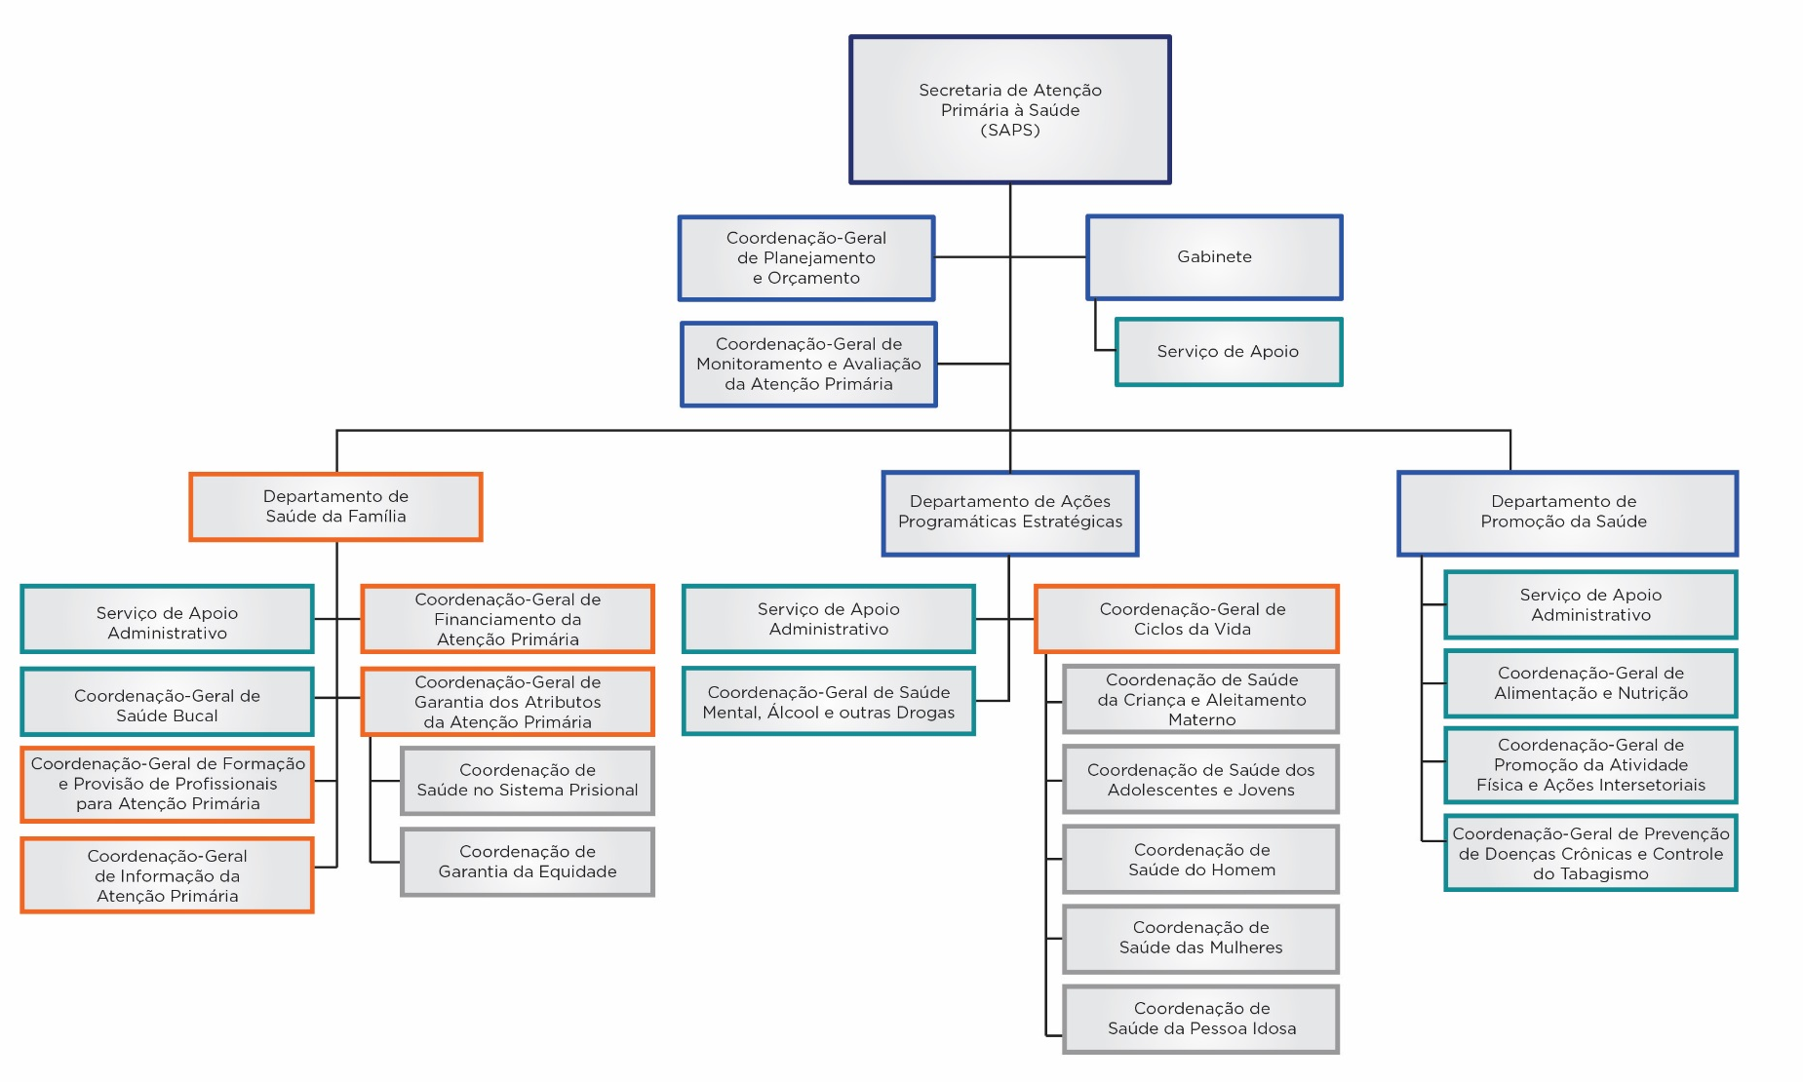
A Atenção Primária à Saúde no Ministério da Saúde
A partir do Decreto Nº 9.795, de 17 de maio de 2019, a APS adquire status de Secretaria no âmbito do Ministério da Saúde, enfatizando-se assim sua relevância e prioridade no Sistema Único de Saúde.

Slide 6
Estratégias principais
Financiamento:
    Novo método de alocação
    Foco nas pessoas e nos resultados em saúde
    Flexibilidade ao gestor municipal
    Aumento absoluto e relativo dos valores para APS
Novo projeto de formação e provimento
    Formação em larga escala de médicos de família com qualidade
    Provimento para regiões vulneráveis de acordo com crescimento econômico e maturidade politica do país
Ampliação do acesso
    Saúde na Hora
    Estratégias de micro-gestão e agenda

Slide 7
Estratégias principais
Fortalecimento da Clínica
    Carteira de serviços e linhas de cuidado
    Incorporação tecnologias e suporte assistencial
    Método clinico centrado nas pessoas
    Delegação de tarefas
    Clínica multiprofissional
Monitoramento e avaliação
    PCATool-Brasil na PNS-2019
    Fim do PMAQ: indicadores clínicos de processo e resultados associados ao PCATool-Brasil, NPS e PDRQ9

Slide 8
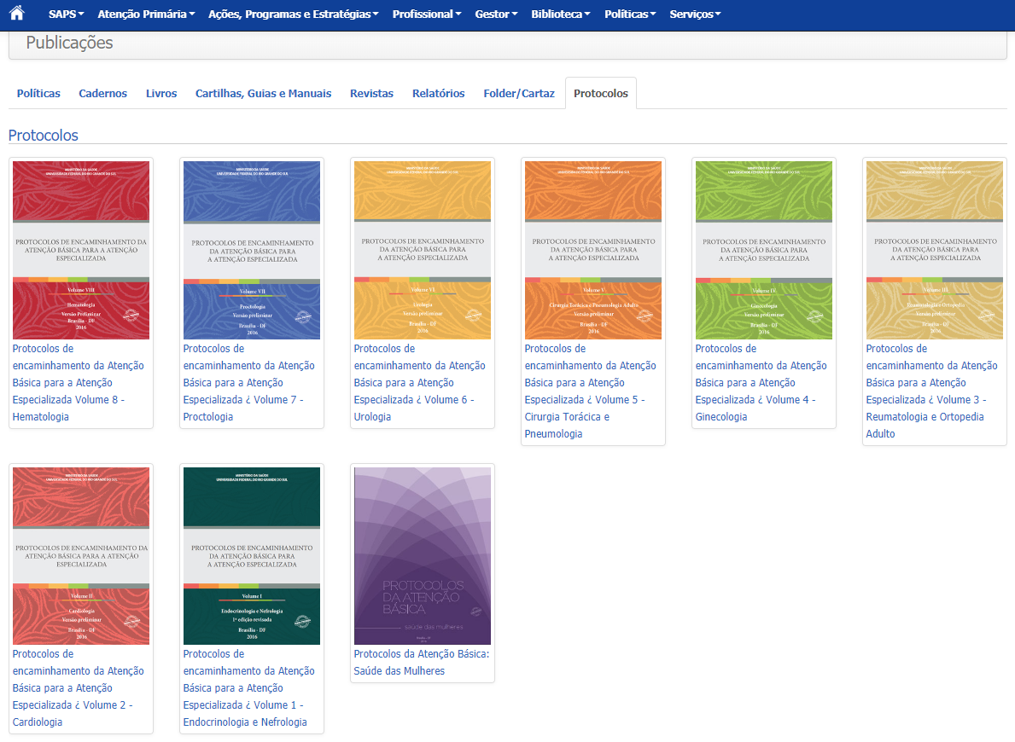
Regulação
http://aps.saude.gov.br/biblioteca/index

Slide 9
Agradece!
Secretaria de Atenção Primária à Saúde
http://aps.saude.gov.br/

